Slide 2
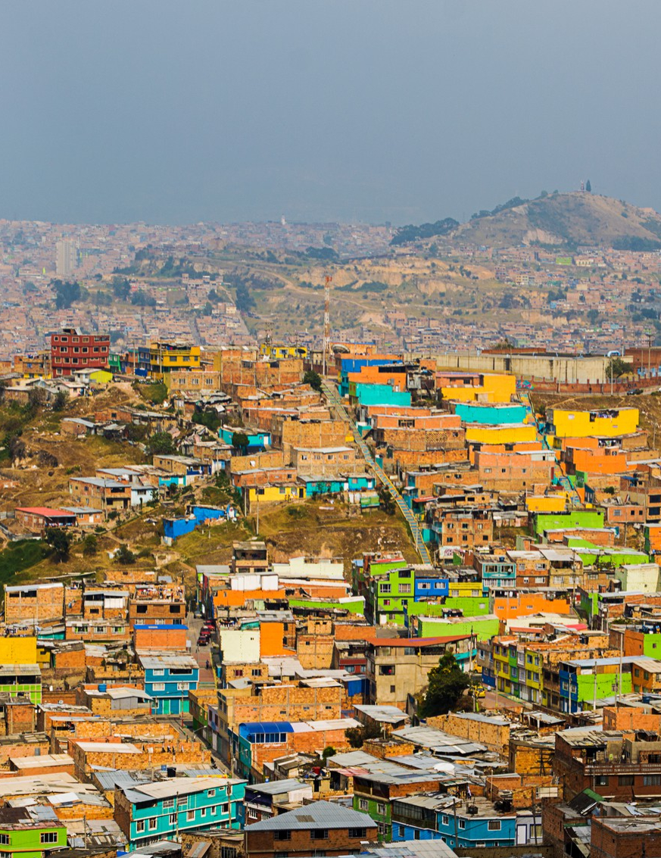

Boletín de Calidad del Aire del Ideam
Publicación No. 07
Edición Abril-Mayo 2024
Este boletín presenta la descripción del comportamiento de algunas variables atmosféricas y su incidencia en los fenómenos más relevantes en la dinámica de la calidad del aire, aportando insumos importantes para la construcción de nuevo conocimiento de la atmósfera y su relación con posibles episodios de contaminación, con impacto regional o local.
Se recomienda el seguimiento diario de los diferentes boletines de pronóstico y de alertas emitidos por el Ideam:
http://www.pronosticosyalertas.gov.co/boletines-e-informes-tecnicos

Slide 3

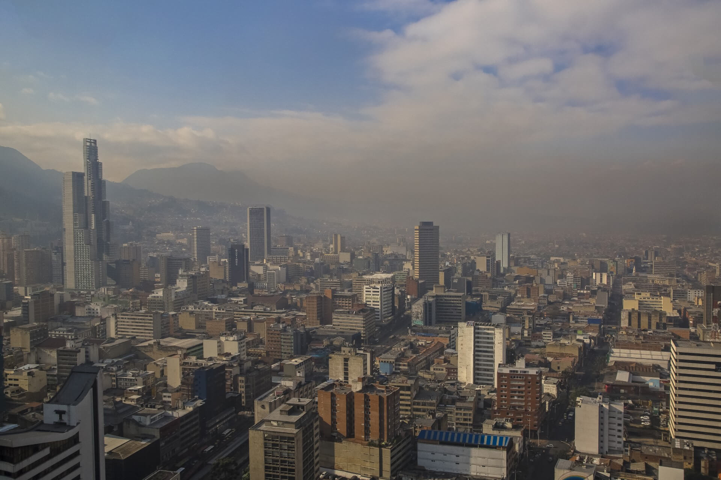
Boletín Calidad del Aire
CONTENIDO
Panorama nacional del comportamiento de la precipitación e incendios durante el mes de abril 2024.
Monitoreo de focos de calor (Firms), pronóstico de aerosoles de combustión de biomasa (CAMS) y pronóstico de carbono negro (GMAO; NASA) para el mes de abril 2024.
Seguimiento de las condiciones climatológicas para el mes de abril 2024.
Recomendaciones
Seguimiento: Durante el mes de abril se destaca el siguiente evento / fenómeno que podría representar incidencia sobre la calidad del aire, con posibles impactos regionales o locales:
Incendios de la cobertura vegetal
Aumento de precipitaciones
Predicción: Para el mes de mayo se presenta la proyección de las variables climatológicas de mayor relevancia y posible repercusión en la calidad del aire, tales como la precipitación y la temperatura. Así mismo, se presentan otros factores determinantes como la proyección de la amenaza por incendios.

Slide 4
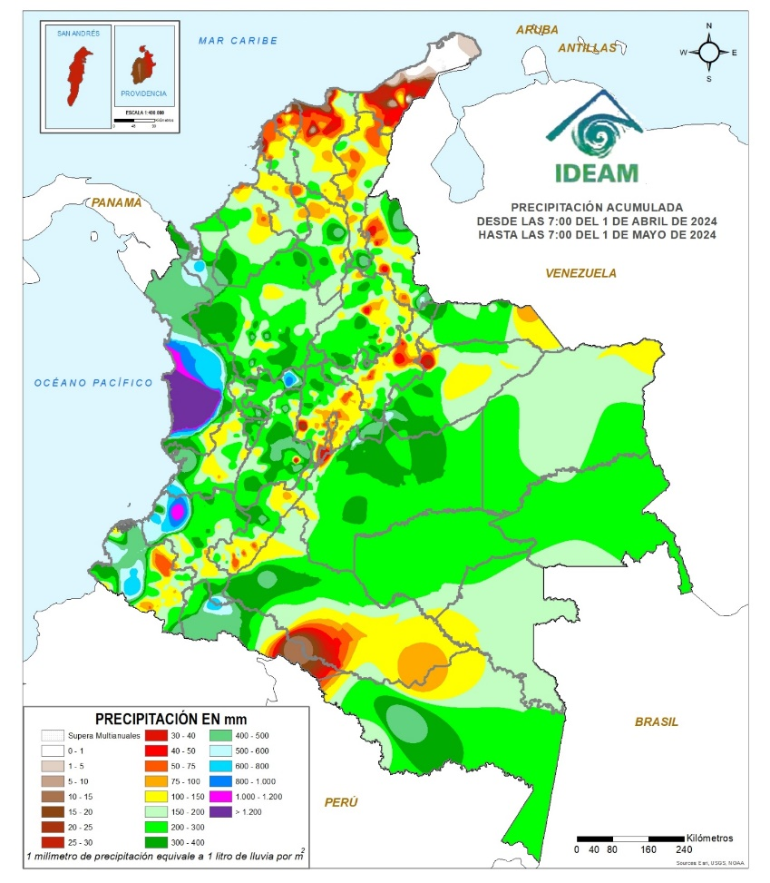
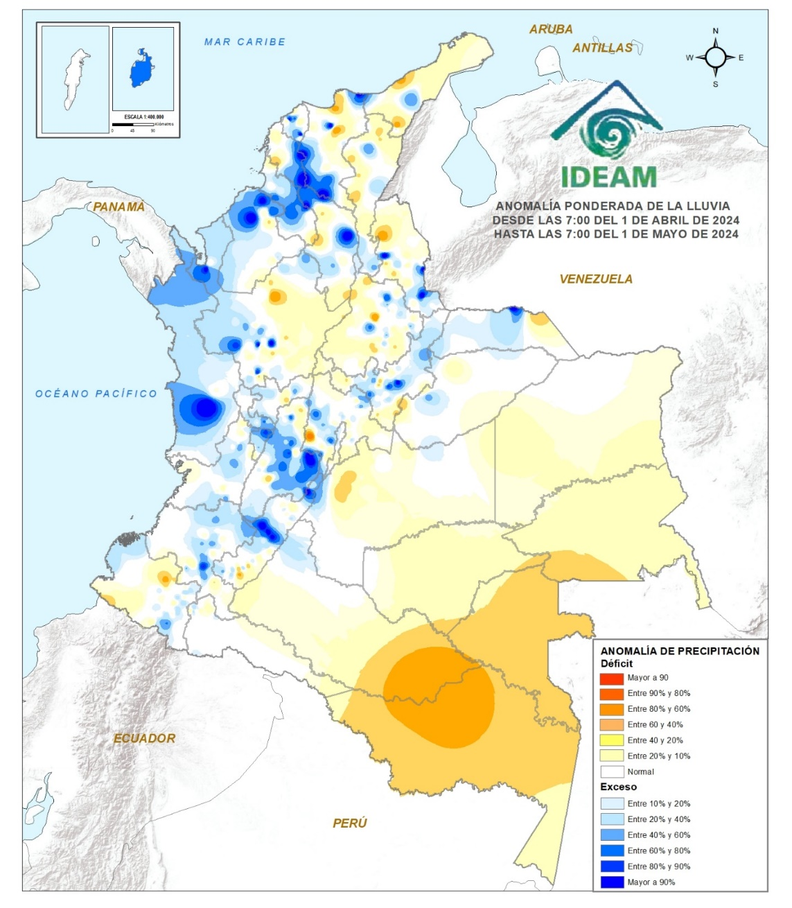
Panorama nacional precipitación acumulada y anomalía de lluvia mes de abril
Precipitación acumulada a partir de 2024-04-01 07:00 HCL hasta las 07:00 HCL 2024-05-01 para Colombia
El mes de abril del presente año terminó con ausencia de las lluvias (tonos blancos), en sectores de La Guajira, se registraron bajas precipitaciones (tonos rojos) en el norte y centro de la región Caribe, incluida la Isla de Providencia y San Andrés, sectores puntuales de los departamentos de Norte de Santander, Boyacá, Cundinamarca, Caquetá y Nariño. Y por el contrario precipitaciones abundantes, identificadas con tonos lila, magenta y azul, se registraron en los departamentos de Chocó, Cauca y Nariño.
Anomalía de lluvia
La anomalía ponderada de la lluvia durante el mes de abril mostró excesos (tonos azules) en áreas puntuales de La Guajira, Cesar, Magdalena, Atlántico, Bolívar, Sucre, Córdoba, Antioquia, Norte de Santander, Santander, Boyacá, Cundinamarca, Caldas, Risaralda, Quindío, Chocó, Tolima, Huila, Valle del Cauca, Cauca, Nariño, Arauca y Casanare. Y déficits (tonos naranjas) se observaron en algunos sectores de las regiones Caribe, Andina, Orinoquia y Amazonia.
30 de abril de 2024. Fuente: IDEAM, 2024.
Nota: El día más lluvioso, a nivel nacional, fue el 21 de abril; a nivel de estación y/o municipio, se presentó un registro máximo del mes, con 310 mm en 24 horas, en Istmina, departamento de Choco, el día 01 de abril.
30 de abril de 2024.
Fuente: IDEAM, 2024.

Slide 5


Panorama nacional
Puntos de calor – Firms
abril
Panorama nacional de posibles afectaciones a la calidad del aire
Incendios de la cobertura vegetal:
A partir del monitoreo satelital (teledetección) de los puntos de calor, efectuado mediante el sistema FIRMS de la NASA, se identifica desde principios del mes de abril una disminución en el número de puntos de calor (con respecto a enero, febrero y marzo), en el territorio nacional, los cuales actualmente se encuentran concentrados principalmente en las regiones Caribe, sectores puntuales del norte y sur de la región Andina y occidente de la región Orinoquía.​
Incendios – Puntos de calor.
Fuente: FIRMS Información de incendios para el sistema de gestión de recursos, NASA, 2024.
Es importante considerar que los registros de incendios obtenidos en campo no son comparables con los registros de incendios presentados en FIRMS de la NASA, los cuales se obtienen mediante detección satelital; ya que:
La cantidad de focos no implica el número de incendios (varios focos pueden ser puntos calientes de un solo incendio).
La cantidad de focos no es igual a la totalidad de incendios que se presentan en un momento, pueden ser simplemente registros de temperaturas similares a la emanada por incendios, pero procedentes de otras fuentes.
No todos los incendios que se presentan en un momento dado son registrados por los satélites (en ocasiones la presencia de nubes y la topografía podrían ocultar los incendios).
Las condiciones propias de esta temporada del año (exceptuando la temporada seca para las regiones Caribe y Orinoquía, que se da entre diciembre y abril), dadas por el aumento de la nubosidad y precipitaciones en algunas regiones del país, y aumento en los contenidos de humedad tanto en la atmósfera como en superficie, lo que favorece la disminución de la incidencia de radiación solar en superficie, el cual son las principales causales de la ocurrencia de incendios de la cobertura vegetal; de acuerdo con la información de incendios del sistema FIRMS de la NASA, se identifican considerables puntos de calor (que, en la mayoría de los casos pueden estar relacionados con incendios de la cobertura vegetal), principalmente en amplios sectores de la región Caribe, sur de la región Andina, norte en la región Orinoquía y principalmente al noroeste de la Amazonia, lo cual podría representar en dichas regiones un deterioro a la calidad del aire por aerosoles procedentes de la quema de biomasa; sin embargo, se evidencia una disminución de estos puntos de calor a partir del 22 de abril 2024 debido al aumento en las precipitaciones, consecuente a que el 21 de abril de presentó el día de mayor precipitación en todo el país.

Slide 6




PARA TOMAR ACCIÓN Advierte a los sistemas de prevención y atención de desastres sobre la amenaza que puede ocasionar un fenómeno con efectos adversos sobre la población, el cual requiere la atención inmediata por parte de la población y de los cuerpos de atención y socorro. Se emite una alerta sólo cuando la identificación de un evento extraordinario indique la probabilidad de amenaza inminente y cuando la gravedad del fenómeno implique la movilización de personas y equipos, interrumpiendo el normal desarrollo de sus actividades cotidianas.
Durante el mes de abril se presentó un aumento en las precipitaciones y disminución en las temperaturas; sin embargo, persistieron las condiciones de algún tipo de amenaza por probabilidad de ocurrencia de incendios de la cobertura vegetal, principalmente en las regiones Caribe, Andina, Orinoquía y Amazonía.
PARA PREPARARSE Indica la presencia de un fenómeno. No implica amenaza inmediata y como tanto es catalogado como un mensaje para informarse y prepararse. El aviso implica vigilancia continua ya que las condiciones son propicias para el desarrollo de un fenómeno, sin que se requiera permanecer alerta.
PARA INFORMARSE Es un mensaje oficial por el cual se difunde información. Por lo regular se refiere a eventos observados, registrados o registrados y puede contener algunos elementos de pronóstico a manera de orientación. Por sus características pretéritas y futuras difiere del aviso y de la alerta, y por lo general no está encaminado a alertar sino a informar,
CONDICIONES NORMALES La información que se suministra se encuentra dentro de los rangos normales.

Slide 7

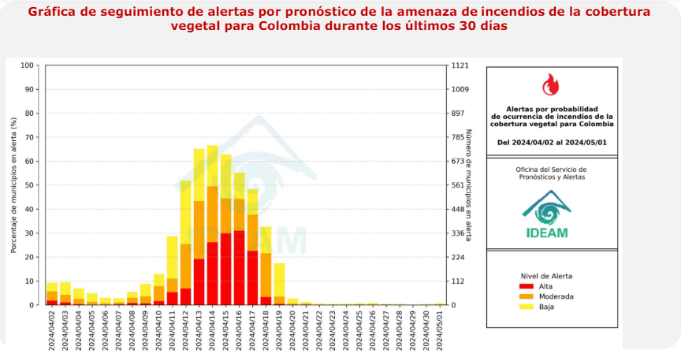
Fuente: IDEAM, 2024.
El eje horizontal presenta la fecha de evaluación de las alertas, el eje vertical izquierdo el porcentaje de municipios * en alerta y el eje vertical derecho el número total de éstos; categorizando las alertas en una barra apilada según su nivel de amenaza: alta (rojo), moderada (naranja) y baja (amarillo).
*Municipios oficiales registrados por el DANE representado el 100% (1121municipios) a la fecha.

Slide 8
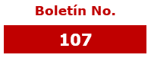
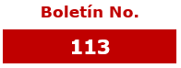
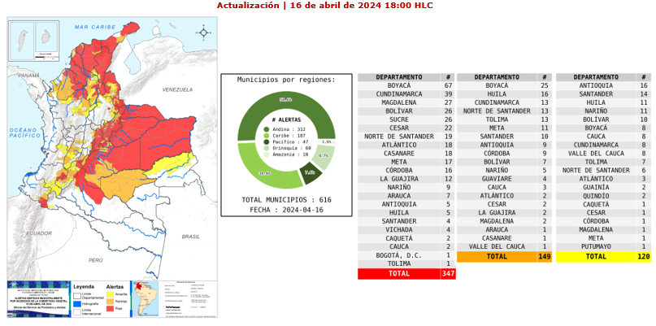
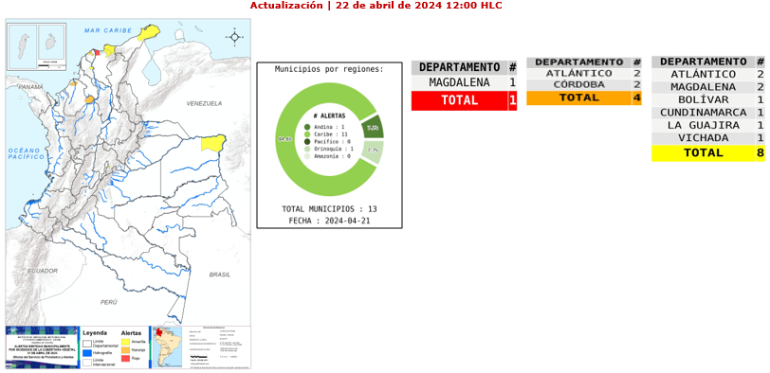
De acuerdo con el pronóstico de la amenaza por incendios de la cobertura vegetal en el mes de abril se tiene que el día que presentó mayores alertas rojas fue el día 16/04/2024 con un total de 347 municipios, destacándose los departamentos de Boyacá, Cundinamarca y Magdalena, seguidos por las alertas naranja con un total de 149 municipios y por último, las alertas amarillas con un total de 120 municipios, para un total de 616 municipios en algún grado de alerta. Por otro lado, se destaca el día 22/04/2024 el cual se evidenció una disminución del número de alertas rojas con un total de 1 municipio en alerta, en el departamento del Magdalena, seguidos por las alertas naranja con un total de 4 municipios, y por último, las alertas amarillas con un total de 8 municipios, para un total de 13 municipios en algún grado de alerta, esto debido al aumento de las precipitaciones en varios sectores del país, siendo el día 21/04/2024 el día más lluvioso del mes de abril, consecuente con la disminución de las alertas por incendios de la cobertura vegetal, comportamiento que se mantuvo hasta el final del mes.
Boletines incendios de la cobertura vegetal.
Fuente: IDEAM, 2024.

Slide 9
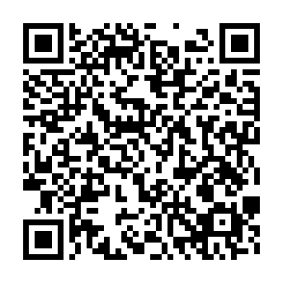
Dada la persistencia de las condiciones mayormente de lluvias en el país del mes de abril, se disminuye ostensiblemente tanto el número de puntos de calor, como la probabilidad de ocurrencia de incendios de la cobertura vegetal, el cual se presentaron alertas entre rojas y amarillas de la amenaza por incendios de la cobertura vegetal, con mayores alertas entre los días 11/04/2024 y 18/04/2024, principalmente en la región Caribe, nororiente y sur de la región Andina, en amplios sectores de la Orinoquía, y al norte de la región Amazonía.
Sumado a ello, estas condiciones meteorológicas favorecen las heladas en zona de montaña, entre los 1800 y 3000 metros, lo que a su vez favorece la disponibilidad de biomasa seca con bajos contenidos de humedad del suelo, que propician el aumento de la probabilidad de la propagación de los incendios de la cobertura vegetal.
La ocurrencia de estos incendios incide significativamente en el detrimento de la calidad del aire en la zona afectada, sumado a la ausencia o bajas precipitaciones y vientos moderados en intensidad, que favorecen la dispersión de los contaminantes y desfavorecen los procesos de lavado de la atmósfera.
¡Consulta aquí los Informes Diarios de Incendios!
http://www.pronosticosyalertas.gov.co/web/pronosticos-y-alertas/informe-diario-de-incendios

Slide 10

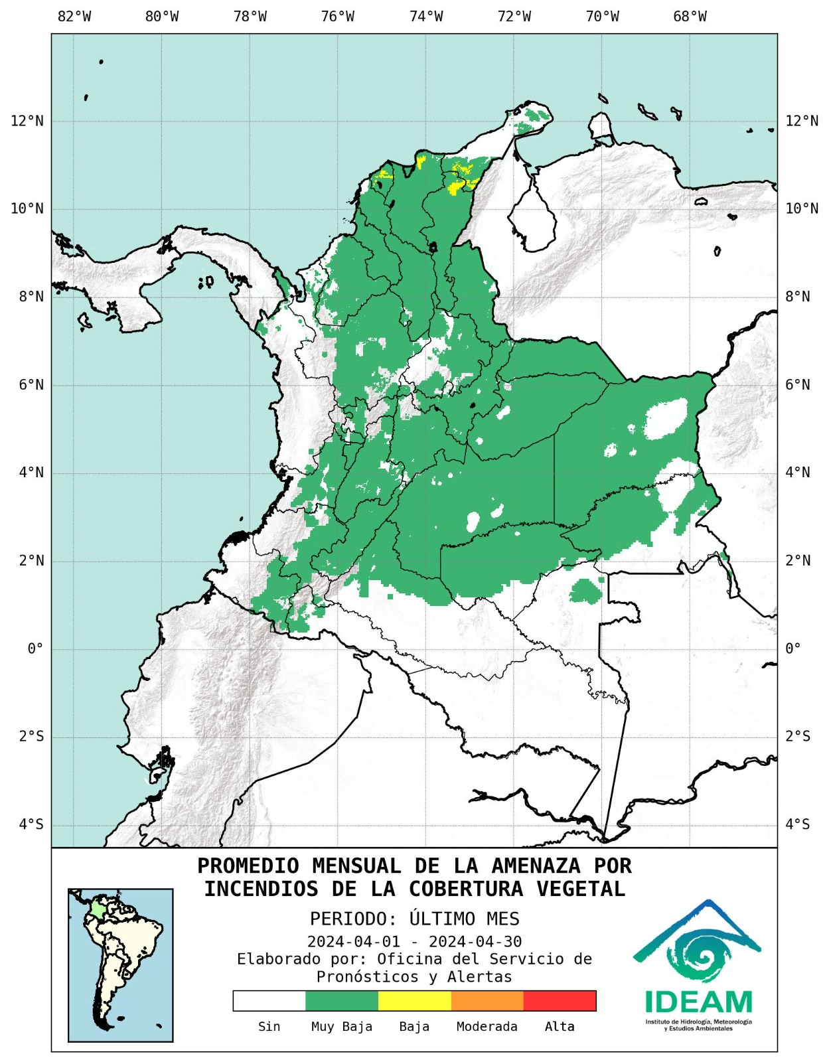
Panorama nacional de posibles afectaciones a la calidad del aire
Promedio de la amenaza por incendios de la cobertura vegetal
Promedio mensual de la amenaza por incendios de la cobertura vegetal abril 2024:
En el mapa se presenta el promedio de la amenaza, entendida como la estimación promedio de la probabilidad para la ocurrencia de incendios de la cobertura vegetal, en relación con las condiciones de humedad en las coberturas vegetales durante el mes de abril de 2024, de acuerdo con el Sistema de Información Geográfica para Prevención de Incendios (SIGPI).
Debido a las precipitaciones y temperaturas que se presentaron durante el mes de abril, las condiciones de amenaza para la ocurrencia de incendios estuvieron entre muy bajas y bajas, las cuales se concentraron en un amplio sector de la región Andina, en la región caribe, en el suroriente de la región Pacifico, la región Orinoquia y en el norte de la Amazonía, así como sin amenaza para la ocurrencia de incendios en gran parte del departamento de la Guajira norte de la región Caribe, amplio sectores de la región Pacífica y el piedemonte de la amazonia.
Incendios de la cobertura vegetal:
Modelo SIGPI de la OSPA. Este modelo se corre a diario y se extrae el promedio para el mes de abril.
Fuente: IDEAM, 2024.

Slide 11
Panorama nacional de posibles afectaciones a la calidad del aire
Pronóstico de material contaminante:
Aerosoles de combustión de biomasa
Pronóstico de aerosoles de combustión de biomasa:
Aerosoles totales y de combustión de biomasa:
Los aerosoles atmosféricos son pequeñas partículas o gotitas de líquido que se encuentran suspendidas en la atmósfera. Pueden originarse a partir del polvo del desierto, erupciones volcánicas e incendios forestales, también la actividad humana.
La profundidad óptica del aerosol es una medida de la cantidad total de aerosol en una columna vertical de la atmósfera. Los pronósticos de CAMS proporcionan valores para la profundidad óptica del aerosol total, así como individualmente para aerosoles de combustión de biomasa.
Incendios de la cobertura vegetal:
Profundidad óptica del aerosol de combustión de biomasa a 550 nm.
Fuente: proporcionada por CAMS (Servicio de Monitoreo de la Atmósfera de Copernicus), 2024.
De acuerdo con el modelo global de pronóstico de aerosoles de combustión de biomasa (efectuado a partir del conjunto de satélites Sentinel del Programa de Observación de la Tierra), proporcionado por CAMS, el Servicio de Monitoreo de la Atmósfera de Copernicus, se observan concentraciones aumentadas de este contaminante los días 1/04/2024, 15/04/2024 y 17/03/2024, principalmente en la región de la Orinoquía, sur de la región Caribe, centro y sur de la región Andina y noroccidente de la Amazonía, en algunos sectores de los departamentos del Caquetá, putumayo y Guaviare, esto en conformidad con las zonas donde se concentra la mayor cantidad de puntos de calor.
Es de precisar que los modelos globales de pronóstico proporcionan información indicativa, adecuadas para orientar acerca de las tendencias en la distribución global de los contaminantes atmosféricos, por lo cual es muy importante el seguimiento a la calidad del aire a partir del monitoreo mediante estaciones en tierra; así las cosas, se recomienda que las autoridades ambientales en jurisdicción de áreas de amenaza por incendios de la cobertura vegetal, refuercen y/o continúen con el monitoreo y seguimiento, con el fin de detectar variaciones anómalas en superficie que puedan representar algún tipo de afectación sobre la salud de la población expuesta, y en dado caso, declaren oportunamente los estados excepcionales de prevención, alerta o emergencia ante eventuales episodios de contaminación atmosférica.

Slide 12


Panorama nacional de posibles afectaciones a la calidad del aire
Pronóstico de material contaminante:
Carbono Negro
Pronóstico de Carbono negro:
Carbono negro:
El Carbono negro es un aerosol que se encuentra contenido en el material particulado fino (PM2,5) y se compone esencialmente por carbón. Su principal fuente de emisión es la combustión incompleta de combustibles fósiles y de biomasa.
El Carbono negro se produce al quemar celulosa, por lo que usualmente se emplea como marcador o trazador de la combustión de biomasa generada a partir de los incendios de la cobertura vegetal. La profundidad óptica del aerosol es una medida de la cantidad total del aerosol en una columna vertical de la atmósfera.
Incendios de la cobertura vegetal:
Pronóstico de Carbono negro – Profundidad óptica del aerosol.
Fuente: Global Modeling and Assimilation Office - GMAO de la NASA, 2024.
De acuerdo con el modelo global de pronóstico de Carbono negro (efectuado a partir del Sistema de Observación de la Tierra Goddard - GEOS-5), proporcionado por GMAO, la Oficina Global de Modelado y Asimilación de la NASA, se observan concentraciones aumentadas de este contaminante, entre los días 10/04/2024 y 19/04/2024, principalmente en la Orinoquía, Noroeste de la Amazonía, y sectores puntuales de la región Andina, denotándose mayor impacto en el sector de la Orinoquia, en algunos sectores de los departamentos del Putumayo, Caquetá y Guaviare, en algunos sectores de Meta y Casanare, y en algunos sectores del Este del Tolima y en el Suroeste de Santander.​
Es de precisar que los modelos globales de pronóstico proporcionan información indicativa, por lo cual es muy importante el seguimiento a la calidad del aire a partir del monitoreo mediante estaciones en tierra; así las cosas, se recomienda que las autoridades ambientales en jurisdicción de áreas de amenaza por incendios de la cobertura vegetal, refuercen y/o continúen con el monitoreo y seguimiento, con el fin de detectar variaciones anómalas en superficie que puedan representar algún tipo de afectación sobre la salud de la población expuesta, y en dado caso, declaren oportunamente los estados excepcionales de prevención, alerta o emergencia ante eventuales episodios de contaminación atmosférica.

Slide 13
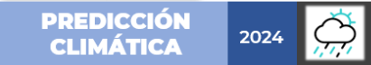
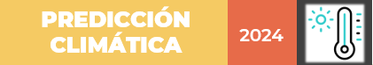
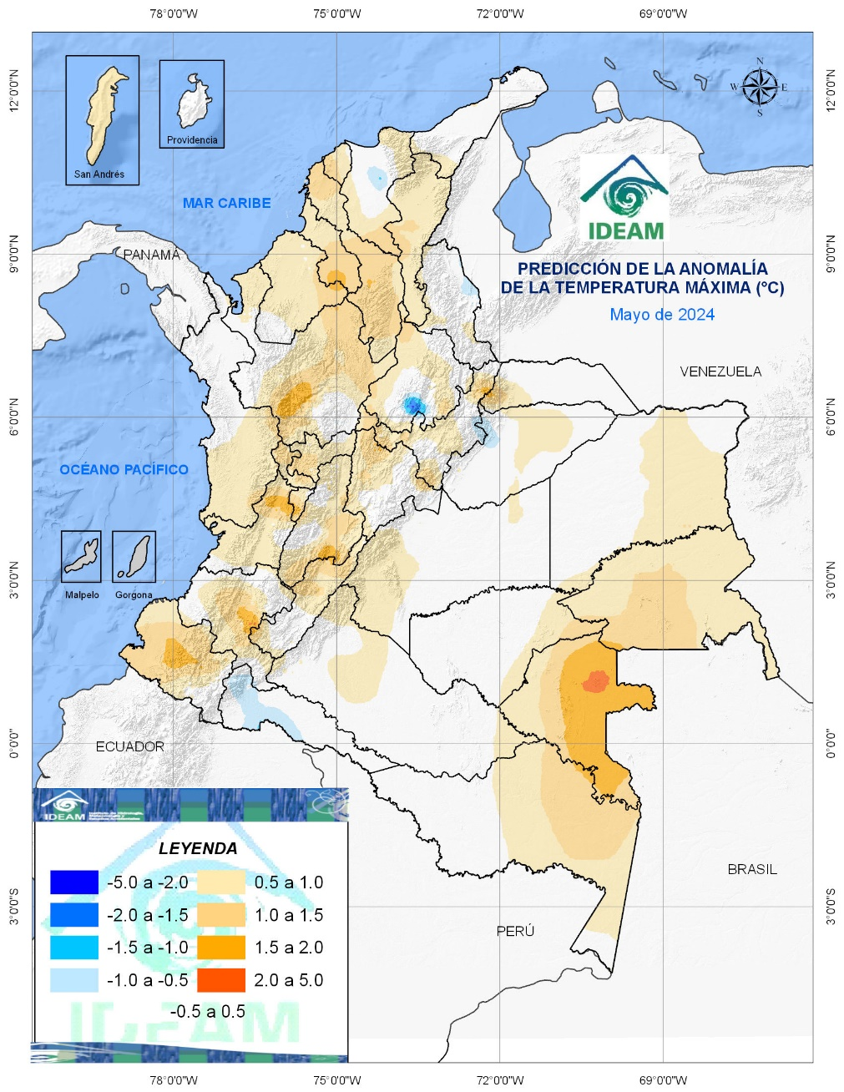
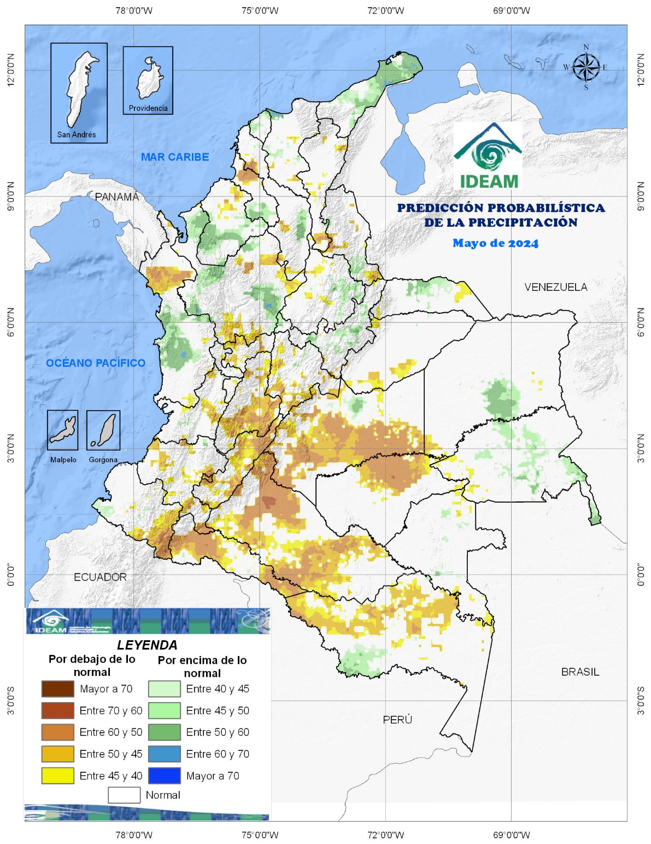
Predicción climática
Precipitación-Temperatura
Mayo 2024
Panorama nacional de posibles afectaciones a la calidad del aire
Precipitación:
La predicción del Ideam estima para mayo 2024 precipitaciones por encima de los promedios en la Península de la Guajira y Golfo de Urabá. Para las regiones de la Orinoquía y la Amazonía se esperan lluvias dentro de los promedios históricos excepto en sectores de Meta, Caquetá, Putumayo, centro y sur de la región Andina y trapecio Amazónico, donde se estiman disminuciones de las precipitaciones.
Temperatura máxima:
Para el mes de mayo 2024 se prevé algunos valores por encima de la referencia media mensual, especialmente en el sur de la región Caribe, centro y sur de la región Pacifica, en sectores puntuales de la región Andina, en sectores del oriente de la Orinoquia y oriente de la Amazonia.
Predicción de la precipitación y la temperatura máxima mensual emitida por la subdirección de Meteorología.
Fuente: IDEAM, 2024.

Slide 14
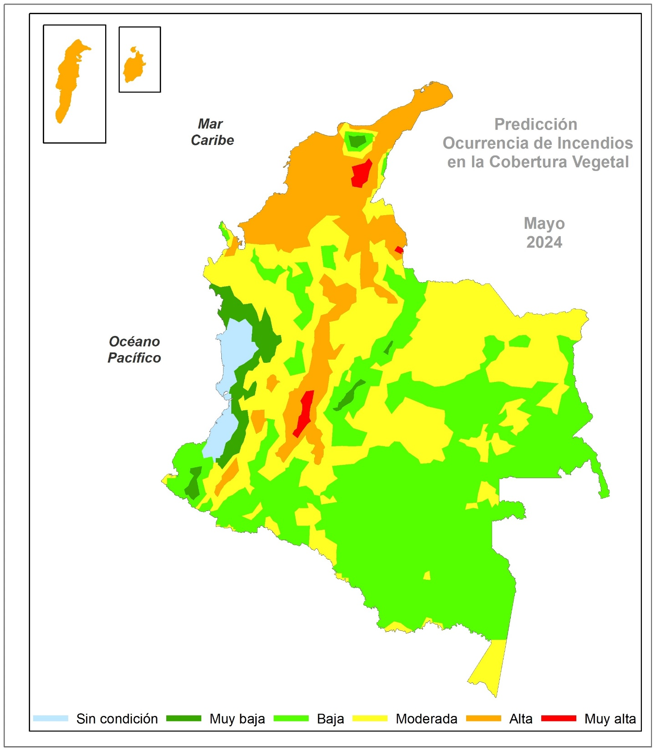
Proyección de las condiciones para el riesgo de incendios de la cobertura vegetal mayo 2024
Panorama nacional de posibles afectaciones a la calidad del aire
Región Caribe: se prevé una condición muy alta en un área específica del norte del departamento del Cesar; para las demás áreas que componen gran parte de la región se espera una condición alta; exceptuando algunas zonas ubicadas en el suroccidente y suroriente de la región y la zona más alta de la sierra nevada de santa marta donde se espera una condición entre moderada y muy baja.
Región Andina: Se prevé una condición muy alta en un área localizada en los departamentos de Tolima y Huila; una condición alta en zonas que hacen parte de los valles del alto y medio Magdalena; una condición moderada en las demás áreas que componen la región a excepción de las zonas que limitan con las regiones pacifica, Orinoquía y Amazonía donde se espera una condición entre baja a muy baja.
Región Pacífica: Se prevé una condición alta al suroriente del golfo de Urabá; una condición moderada para las áreas localizadas en el norte de la región; una condición baja en las áreas del sur de la región específicamente en el departamento de Nariño; y una condición entre muy baja a sin condición para las demás áreas ubicadas en el centro de la región , concentradas en el departamento del Chocó, Valle del Cauca y Cauca.
Región Orinoquía:Se prevé una condición moderada para la mayor parte de las áreas de la región las cuales se encuentran localizadas en los departamentos de Arauca, Casanare, Vichada y Meta; en las demás zonas ubicadas en límites con la región Andina y región Amazonia se espera una condición baja.
Región Amazonía: Se prevé una condición alta para una zona puntual en el noroccidente del departamento de Caquetá; una condición moderada en algunas áreas puntuales del norte de la región, el trapecio Amazónico y el sur del departamento del Amazonas; y una condición baja en la mayor parte del área que conforma la región.
PROBABILIDAD MUY ALTA
La humedad disponible en la vegetación presente es muy escasa, así como las precipitaciones esperadas para el mes; la temperatura, la radiación solar y el viento son muy altos, lo cual favorece la propagación del fuego.
Incendios de la cobertura vegetal:
PROBABILIDAD ALTA
La humedad disponible en la vegetación presente es escasa, así como las precipitaciones esperadas para el mes; la temperatura, la radiación solar y el viento son altos, lo cual favorece la propagación del fuego.
PROBABILIDAD MODERADA
Hay disponibilidad de humedad en la vegetación presente, pero, las precipitaciones esperadas para el mes son escasas; la temperatura, la radiación solar y el viento son altos, lo cual favorece la propagación del fuego.
PROBABILIDAD BAJA
Hay disponibilidad de humedad en la vegetación presente y se esperan precipitaciones moderadas para el mes; la temperatura, la radiación solar y el vientos son bajos, lo cual inhibe en alguna medida la propagación del fuego.
PROBABILIDAD MUY BAJA
Hay disponibilidad de humedad en la vegetación presente; las precipitaciones esperadas para el mes son altas; la temperatura, la radiación solar y el viento son muy bajos, lo cual no favorece la propagación del fuego.
SIN CONDICIÓN
Se esperan niveles con valores en el rango de los mínimos para que se desarrollen incendios en la vegetación respecto a los valores históricos del mes.
Subdirección de Ecosistemas e Información Ambiental.
Fuente: Informe 351 mayo; IDEAM, 2024.

Slide 15
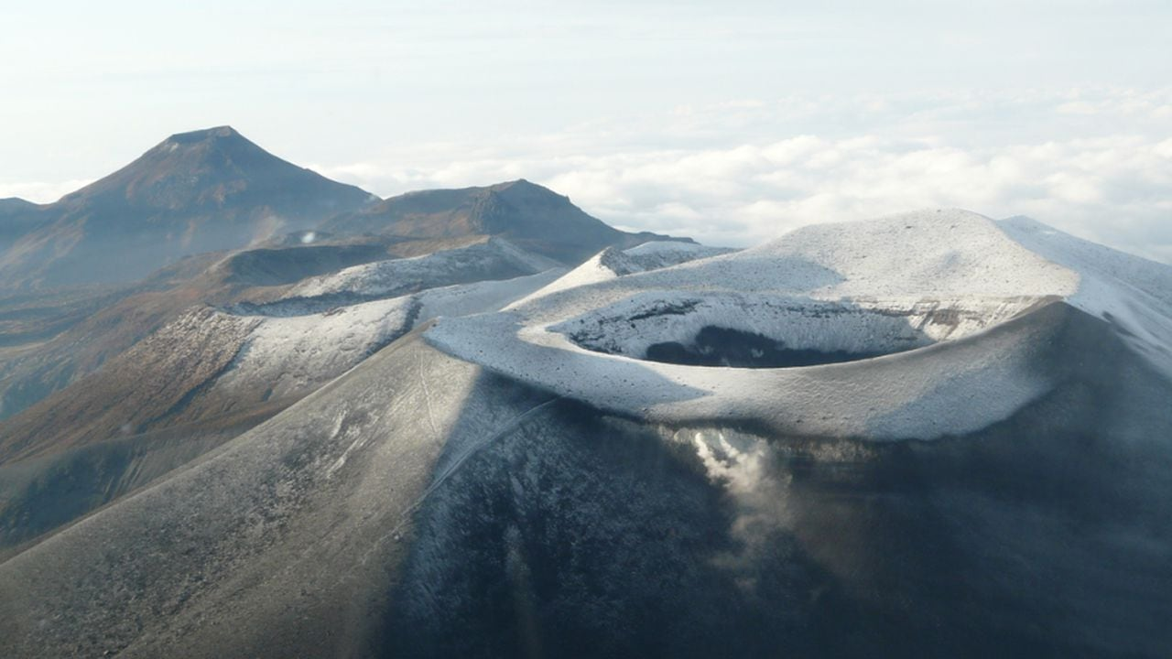
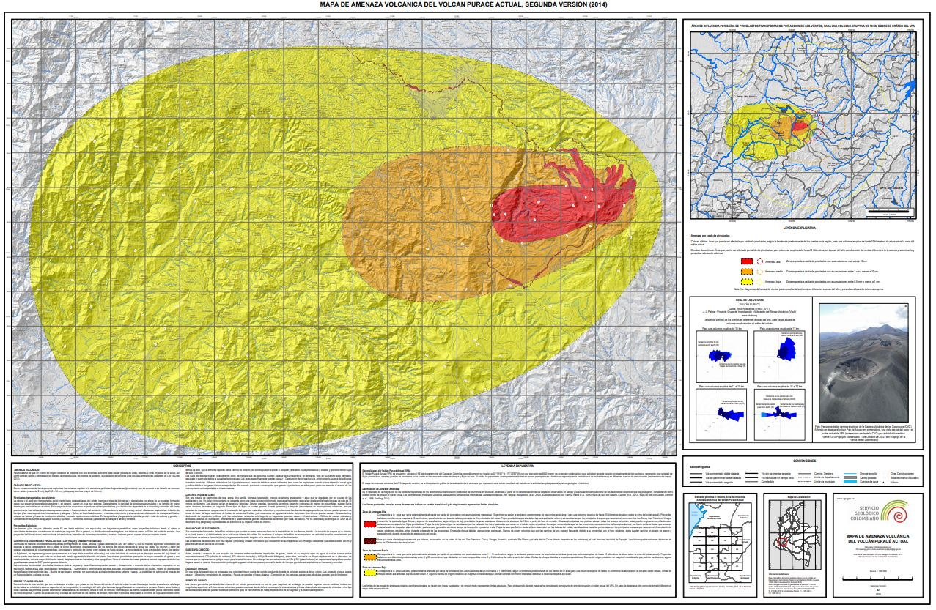

Panorama nacional de posibles afectaciones a la calidad del aire, asociadas al nivel de actividad del Volcán Puracé, mayo 2024
Panorama nacional de posibles afectaciones a la calidad del aire
Mapa de amenaza Volcán Puracé
Emisiones de contaminantes atmosféricos
El Volcán Puracé ha presentado aumento en la emisión de gases a través de la fumarola lateral al norte del borde del cráter y en el interior del mismo, con altos niveles en la concentración de dióxido de carbono (CO2) y en el flujo de dióxido de azufre (SO2).
Entre los contaminantes presentes en las emisiones volcánicas, y que representan los mayores riesgos se encuentran: el dióxido de azufre (SO2), el monóxido de Carbono (CO), el ácido sulfhídrico (H2S), el dióxido de carbono (CO2), el ácido fluorhídrico (HF) y el ácido clorhídrico (HCl), entro otros.
El SO2 puede ser perjudicial para la salud de los humanos en su forma gaseosa y también porque se oxida formando aerosoles sulfatados. Por su parte, la ceniza puede generar reducción en la visibilidad por la presencia de partículas en suspensión, y afectar a grupos sensibles y personas con problemas respiratorios.
Consulte con mayor detalle en:
https://www2.sgc.gov.co/Noticias/boletinesDocumentos/Forms/AllItems.aspx
Volcán Puracé – cadena volcánica de Los Coconucos, se encuentra localizado en el departamento del Cauca.
Foto: Servicio Geológico Colombiano.
El mapa de amenaza del volcán Puracé Actual (VPA) se fundamenta en la evaluación de la amenaza volcánica; producto del análisis de la información geológica de detalle. (Servicio Geológico Colombiano).
Volcán Puracé – cadena volcánica de Los Coconucos | Foto: Cortesía: Servicio Geológico Colombiano..
El volcán Puracé Actual (VPA) se encuentra ubicado al NE del departamento del Cauca en Colombia, geográficamente se localiza 02°18'50'' N y 76°23'50'' W, con una elevación de 4640 msnm; es un estrato volcán activo cuya actividad reciente ha sido principalmente de tipo explosivo, generando una variedad de flujos piroclásticos, oleadas y caídas de piroclastos, a los cuales se han asociado ondas de choque y flujos de lodo. (Servicio Geológico Colombiano).
De acuerdo con lo informado por el Servicio Geológico Colombiano, a través del Boletín Extraordinario (3 de mayo de 2024): Desde el 29 de abril 2024 se ha registrado un incremento súbito en la actividad sísmica de este volcán. El estado de alerta del VOLCÁN PURACÉ cambia a NARANJA: volcán con cambios importantes en los parámetros monitoreados. (Servicio Geológico Colombiano).

Slide 16
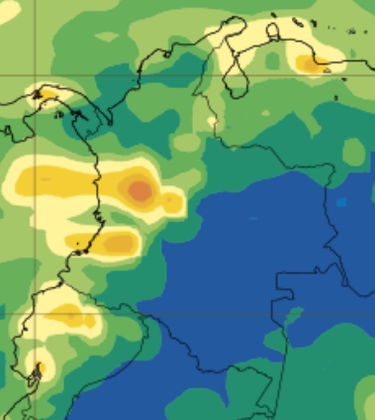
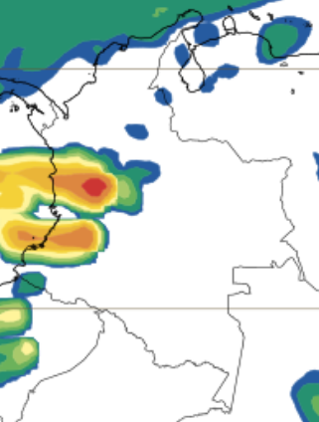
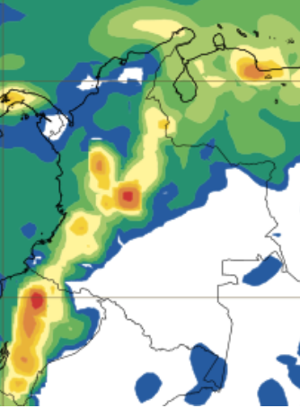
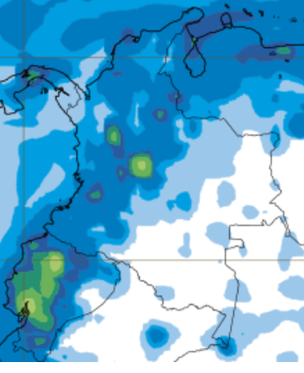
Panorama nacional de posibles afectaciones a la calidad del aire, asociadas al nivel de actividad del Volcán Puracé, mayo 2024
Panorama nacional de posibles afectaciones a la calidad del aire
Dióxido de Azufre (SO2)
Pronóstico de Dióxido de azufre proporcionado por CAMS, el Servicio de Monitoreo de la Atmósfera de Copernicus. jueves 8 de mayo 2024 06 UTC (13:00 HLC)
Columna total [10^15 mol/cm²] | A 500 hPa [ppbv] | A 850 hPa [ppbv] | En superficie [ppbv]
Pronostico dióxido de azufre (SO2). Fuente: proporcionada por CAMS, el Servicio de Monitoreo de la Atmósfera de Copernicus, 2024.
Uno de los contaminantes que se emite común y mayoritariamente a partir de las emisiones volcánicas es el Dióxido de azufre; el transporte de la pluma volcánica es captado por el conjunto de satélites Sentinel del Programa de Observación de la Tierra de la Unión Europea (Copernicus), de acuerdo con el modelo global de pronóstico de Dióxido de azufre (efectuado a partir de dichas mediciones satelitales), proporcionado por CAMS, el Servicio de Monitoreo de la Atmósfera de Copernicus, en las capas altas de la atmósfera, las emisiones ocasionadas por el volcán Puracé podrían dispersarse en mayor medida hacia el norte y occidente, principalmente hacia el norte del departamento de Cauca y norte del departamento del Huila. Sin embargo, es muy importante aclarar que, los mayores impactos se producirían a alturas entre 850 hPa (1500 metros) y 500 hPa (5500 metros). En superficie su impacto podría ser considerablemente menor y su dispersión podría darse principalmente hacia los departamentos de Cauca, Huila y Nariño.
Así mismo, es de precisar que los modelos globales de pronóstico proporcionan información indicativa, por lo cual es muy importante hacer seguimiento al comportamiento de este contaminante, a partir del monitoreo mediante estaciones en tierra; así las cosas, se recomienda que las autoridades ambientales en jurisdicción del área de amenaza volcánica (CRC y CAM), refuercen y/o continúen con el monitoreo y seguimiento, con el fin de detectar variaciones anómalas en superficie que puedan representar algún tipo de afectación sobre la salud de la población expuesta, y en dado caso, declaren oportunamente los estados excepcionales de prevención, alerta o emergencia ante eventuales episodios de contaminación atmosférica.

Slide 17


Recomendaciones
Recomendaciones
El IDEAM, en la temática de calidad del aire tiene la competencia de evaluar e informar sobre los fenómenos meteorológicos que ocasionen el transporte de contaminantes a nivel nacional o global que impacten la calidad del aire del país, por su parte, “la declaratoria de los niveles de prevención, alerta o emergencia corresponde a las autoridades ambientales competentes con el fin de tomar medidas integrales de control de la contaminación y reducción de la exposición de los receptores de interés, deberá hacerse de manera coordinada con los organismos responsables de la gestión del riesgo a nivel departamental, municipal y distrital” (Resolución 2254 de 2017).
A las autoridades ambientales locales y regionales en jurisdicción de áreas de amenaza por incendios de la cobertura vegetal, de acuerdo con sus competencias, realizar el respectivo monitoreo y hacer seguimiento continuo a la calidad del aire y declarar oportunamente los estados excepcionales de prevención, alerta o emergencia, ante eventuales episodios de contaminación atmosférica, basados en el análisis de información procedente de las estaciones de monitoreo de los Sistemas de Vigilancia de la Calidad del Aire de su jurisdicción, de acuerdo con los lineamientos definidos en la Resolución 2254 del 2017. En consecuencia, adoptar las medidas necesarias para mitigar la posible afectación sobre la calidad del aire y, por ende, sobre la población.
Se recomienda consultar la información de calidad del aire en tipo real que disponen algunas autoridades ambientales en línea:
Secretaría Distrital de Ambiente de Bogotá - SDA: http://iboca.ambientebogota.gov.co/mapa/
Corporación Autónoma Regional de Cundinamarca - CAR: http://190.255.43.62/
Área Metropolitana del Valle de Aburrá - AMVA: https://siata.gov.co/siata_nuevo/
Corporación Autónoma Regional de la Guajira - Corpoguajira:
https://suite.ambiensq.com/#!/mapaMonitoreo/cpg
Corporación Autónoma Regional del Cesar - Corpocesar: https://suite.ambiensq.com/#!/mapaMonitoreo/cpc
Corporación Autónoma Regional de Antioquia: https://geopiragua.corantioquia.gov.co/red-automatica
Corporación Autónoma Regional Para la Defensa de Bucaramanga - CDMB:
https://suite.ambiensq.com/#!/mapaMonitoreo/cdmb
Corporación Autónoma Regional de Caldas - Corpocaldas: https://cdiac.manizales.unal.edu.co/geoportal-simac/
Para más información sobre el estado de la calidad en Colombia, consulte aquí el último informe anual (2022) que elabora el Ideam: https://drive.google.com/drive/folders/1pMltye2lJIMxDBJHvPsD573Va6_FoyNP
Sector Ambiente

Slide 18

Recomendaciones
En caso de que la autoridad ambiental de la jurisdicción declare un nivel de prevención, alerta o emergencia:
Mantener el esquema de recomendaciones impartidas por el sector salud, ambiente y organismos de gestión de riesgo a nivel departamental, municipal y distrital.
Estar alerta frente a la presencia de signos y síntomas respiratorios, como: aumento de la dificultad para respirar, tos, expectoración o silbidos en el pecho para consultar oportunamente al servicio de salud.
A las personas extremadamente sensibles con asma y adultos con enfermedad cardio-cerebrovascular como hipertensión arterial, enfermedad isquémica del miocardio o pulmonar como asma, enfisema y bronquitis crónica, se recomienda reducir la actividad física fuerte o prolongada. Así mismo, en dado caso, se recomienda, utilizar continuamente los medios de protección personal como gafas o tapabocas.
Dada la baja nubosidad, es posible mayores intensidades de radiación global en superficie, consecuentemente altos niveles de radiación ultravioleta, por lo que se sugieren las siguientes recomendaciones de exposición saludable al sol: http://www.ideam.gov.co/web/tiempo-y-clima/recomendaciones-para-la-proteccion-contra-la-radiacion-ultravioleta
Se recomienda consultar la información generada por el Ministerio de Salud y protección social en el siguiente enlace:
https://www.minsalud.gov.co/
Las recomendaciones en relación con el clima y la salud las podrá encontrar en:
http://www.ideam.gov.co/web/tiempo-y-clima/boletin-clima-y-salud
Sector Salud

Slide 19


Recomendaciones
Recomendaciones
A los Consejos de Gestión de Riesgo de Desastres Departamentales Distritales y Municipales (Art. 15 de la Ley 1523), y a las autoridades ambientales regionales y locales, mantener activos los planes de prevención y atención de incendios con el fin de evitar la ocurrencia y propagación de los mismos, especialmente en áreas de reserva forestal y de Parques Nacionales Naturales.
A los sistemas regionales y locales de bomberos, disponer de los elementos y la logística necesaria para la atención oportuna de eventos de incendio de la cobertura vegetal.
Se recomienda consultar los distintos boletines técnicos que emite el Ideam en el siguiente enlace:
http://www.pronosticosyalertas.gov.co/boletines-e-informes-tecnicos
Sistema Nacional de Gestión del Riesgo de Desastres
A las personas que realizan quemas abiertas controladas para actividades agrícolas y mineras, se les recuerda que, para permitir su realización, deben cumplir con los requisitos, términos y condiciones establecidos en la Resolución No. 532 de 2005 del Ministerio de Ambiente, Vivienda y Desarrollo Territorial hoy Ministerio de Ambiente y Desarrollo Sostenible.
Todas las recomendaciones necesarias con respecto a efectos y recomendaciones para el sector agropecuario por regiones y departamentos, las podrá encontrar en el enlace:
http://www.ideam.gov.co/web/tiempo-y-clima/boletin-agroclimatico
Sector
Agropecuario

Slide 20
Boletín de Calidad del Aire del Ideam
VISITA NUESTRAS REDES SOCIALES
INSTITUTO DE HIDROLOGÍA, METEOROLOGÍA Y ESTUDIOS AMBIENTALES │ 2024
Ghisliane Echeverry Prieto │ Directora General
Elizabeth Patiño Correa │Subdirectora de Estudios Ambientales
Elaboró
Martha Cortina Gómez │ Grupo de Seguimiento a la Sostenibilidad del Desarrollo – Subdirección de Estudios Ambientales
Apoyo técnico
Luis Alfonso López Álvarez│ Oficina de Pronostico y Alertas
Adriana Tamayo Quintana - Luis Mario Moreno Amado│ Grupo de Bosques - Subdirección de Ecosistemas e Información Ambiental
José Franklin Ruiz Murcia │ Grupo Modelamiento del Tiempo y Clima - Subdirección de Meteorología
Wendi Yurani Garzón Herrera - Ana María Hernández │Grupo de Seguimiento a la Sostenibilidad del Desarrollo – Subdirección de Estudios Ambientales
InstitutoIDEAM
@IDEAMColombia
IdeamColombia
Ideam.Instituto

